Slide 1



Academy 2017
Arduino와 Thing+ 활용
손쉽게 구축하는 IoT 서비스
WIZnet Wiki & Forum
http://wizwiki.net
https://forum.wiznet.io
Daliworks Thing+
https://thingplus.net
WIZnet Academy

Slide 2

Cloud Service
Overview

Slide 3


What is Cloud?
클라우드 서비스?
“인터넷 상의 유틸리티 데이터 서버에 프로그램을 두고
그때 그때 컴퓨터나 휴대폰 등에 불러와서 사용하는
웹에 기반한 소프트웨어 서비스
”
- Wikipedia, “클라우드 컴퓨팅” 발췌

Slide 4
What is Cloud? (cont’d)
클라우드 서비스?
개인 - 단말
정보의 입 / 출력 담당
모든 컴퓨팅 자원을 인터넷으로 사용 할 수 있는 서비스
Computing as a Service
(* Server-Based Computing)
클라우드 서비스 - 서버
정보 분석 및 처리
정보의 저장 / 관리 / 유통
= ‘IT 자원’을 인터넷 기술을 통해 서비스로 제공
단말의 역할은 축소되고,
어디에서나 접근 가능한 Cloud를 통해 IT 정보 자원 수집 / 활용 가능

Slide 5




What is Cloud? (cont’d)
다양한 클라우드 서비스들

Slide 6
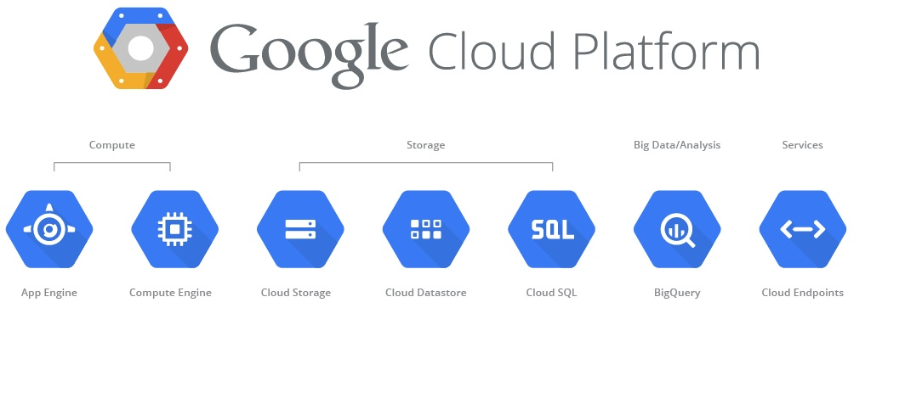
What is Cloud? (cont’d)
클라우드 서비스 플랫폼 예: Google Cloud Platform

Slide 7
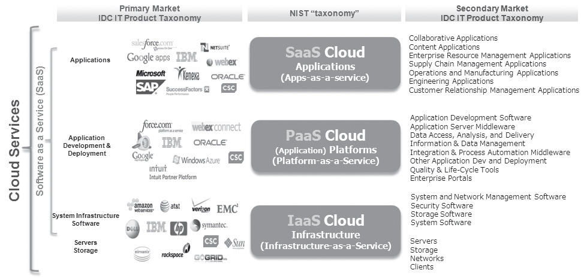
What is Cloud? (cont’d)
클라우드 서비스의 구분
* 출처: IDC 2010

Slide 8
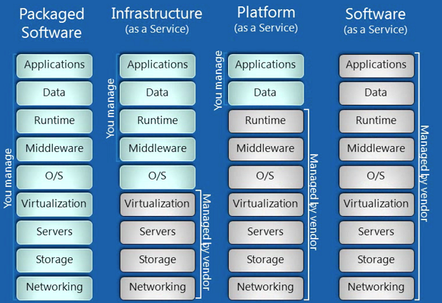
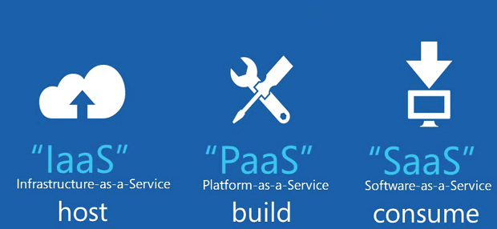

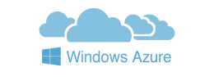





What is Cloud? (cont’d)
클라우드 서비스의 구분 (cont’d)
간단히 구분해보면?
의미 없어지는 추세
출처
http://www.silverlighthack.com/post/2011/02/27/IaaS-PaaS-and-SaaS-Terms-Explained-and-Defined.aspx

Slide 9
What is Cloud? (cont’d)
클라우드 서비스의 장점
비용
필요한 만큼의 컴퓨팅 자원을 사용, 사용한 만큼의 사용료 지불
초기 서비스 구축 비용의 감소
유연성과 신뢰성
서비스 사용자의 증감에 따라 유연한 컴퓨팅 파워 활용 가능
신뢰성 높은 서버에 사용자의 데이터 보관 / 활용
쉬운 사용 / 개발환경 제공
전문적인 서버 구축 지식 없이 활용 가능
다양한 형태의 서비스에 대한 솔루션 제공

Slide 10

What is Cloud? (cont’d)
모바일 게임 개발
= IoT 응용 개발
클라우드 서비스의 장점 (cont’d)
서비스 백엔드(Backend)를 클라우드 서비스로 구성한다면?
어떤 장점을 가질 수 있을까?
예: 모바일 게임 서비스 스타트업
비용
초기 구축 비용 감소
사용자 응용
개발
집중 가능
신뢰성 / 보안성
신뢰성 높은 서버에 사용자 정보 / 게임 데이터 저장
유연성 / 확장성
오픈베타 서비스에 몰리는 초과 인원에 대해 컴퓨팅 리소스 확장 / 감축 원활
손쉬운 글로벌 서비스 런칭 가능
개발 간소화
서버 인프라 구축
모니터링 / 자원 분배
서버의 로드 밸런싱

Slide 11

What is Cloud? (cont’d)
IT 클라우드 vs IoT 클라우드 서비스
IoT 클라우드의
고려사항
M2M 고려
경량화 된 메시지 교환 프로토콜
Ex) MQTT
Big Data 분석
의미있는 데이터 도출
보안성
IoT 단말에 대한 Cloud의 지원
연결성
확장성
…
* 참고: Atmel Blog: IT Cloud vs IoT Cloud
http://blog.atmel.com/2015/04/07/it-cloud-vs-iot-cloud/

Slide 12
IoT Cloud Services
IoT 클라우드 서비스 구현?
손쉽게 활용 할
IoT 클라우드
플랫폼은 없을까?
잘 만들어진
생각해보면…
구현하고자 하는 목적에 비해 큰 ‘서버 구축 리소스’
EX) 온/습도를 모니터링하고 간단한 제어만 필요 할 때?
EX) 하지만 상용화 가능한 퀄리티는 필요
사용자에게 제품 모니터링 기능을 제공하고 싶은데…
직접 구현 시 어느 정도의 시간 / 기술이 필요할까?
오픈 하드웨어 플랫폼 기반의 클라우드 서비스를 손쉽게… 음?
…

Slide 13
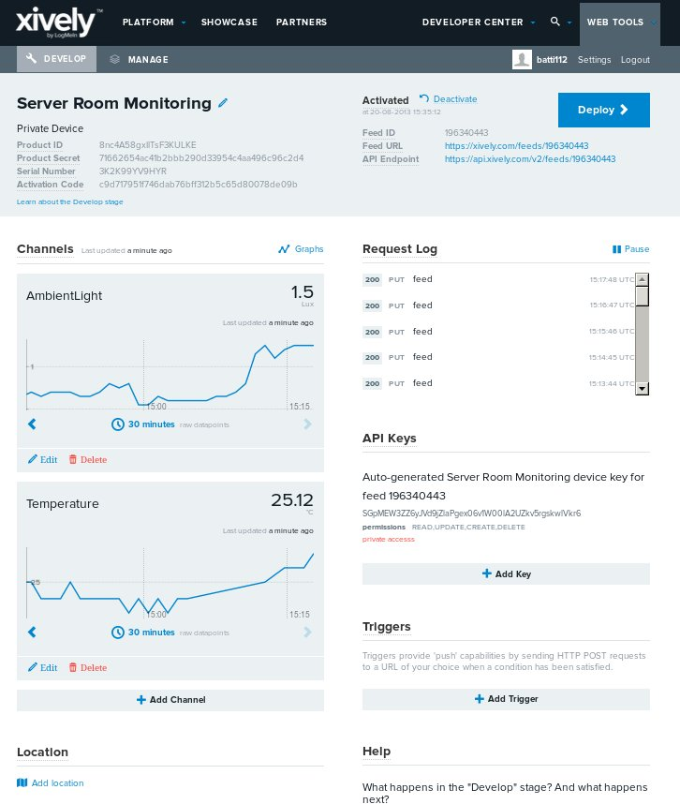
IoT Cloud Services (cont’d)
Xively
https://xively.com

Slide 14
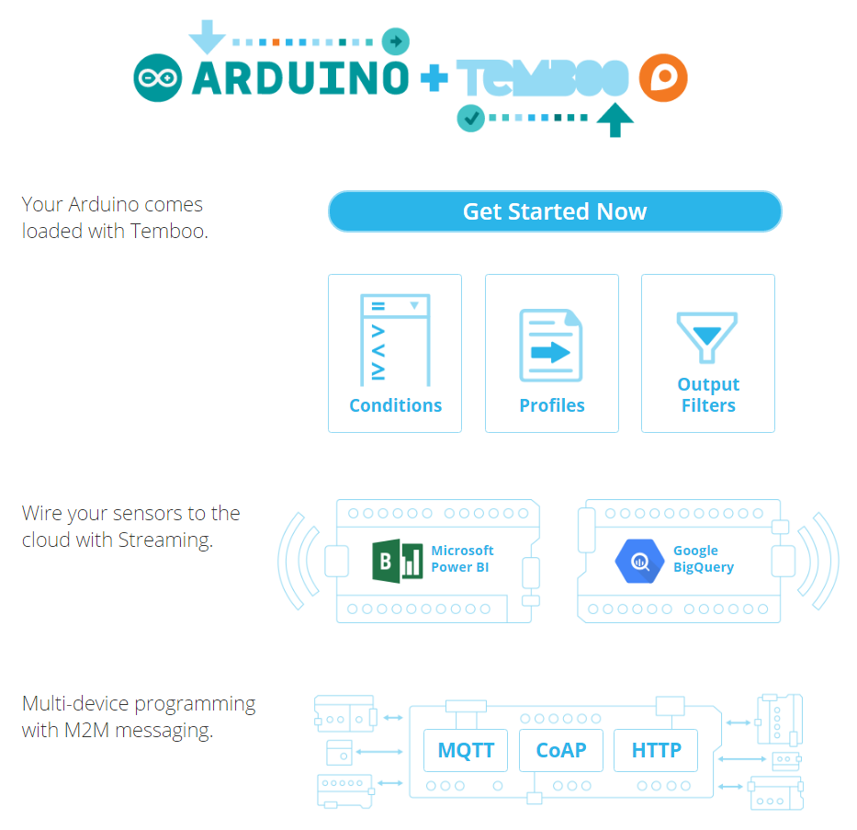
IoT Cloud Services (cont’d)
Temboo https://temboo.com

Slide 15
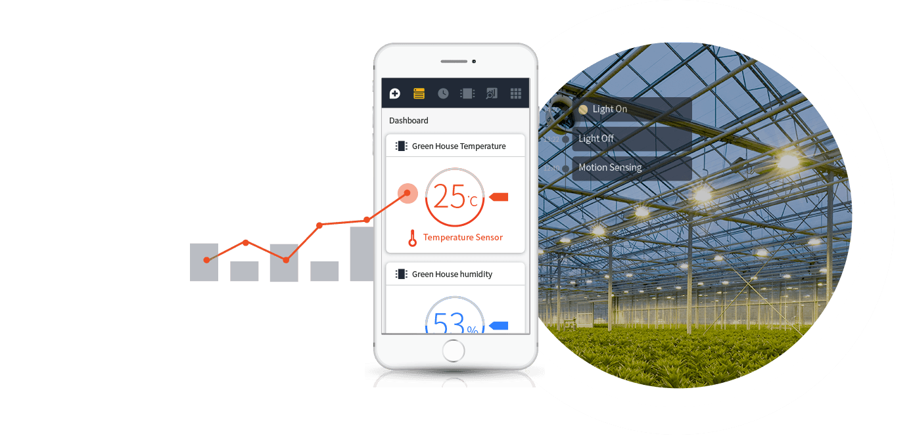
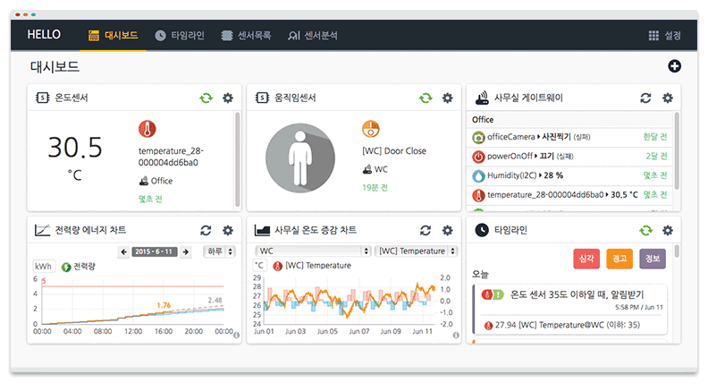
IoT Cloud Services (cont’d)
Thing+ https://thingplus.net

Slide 16

IoT Cloud
Introduction

Slide 17
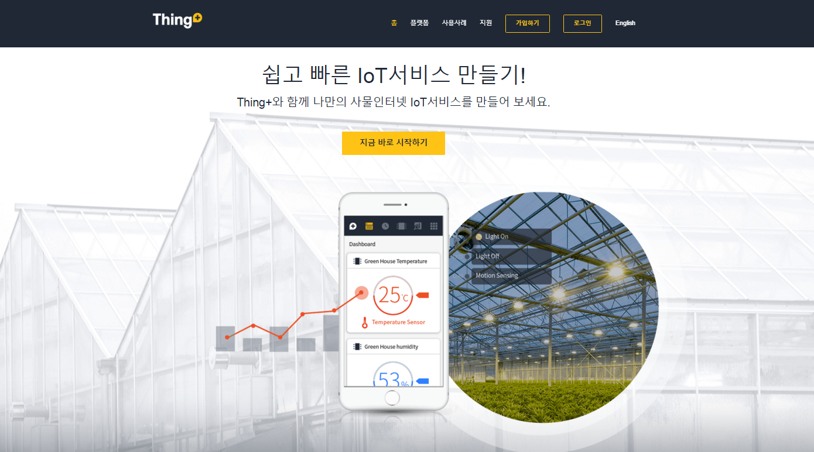
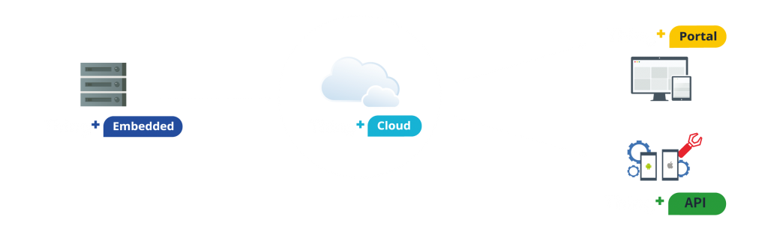
Introduction about Thing+
Concept

Slide 18
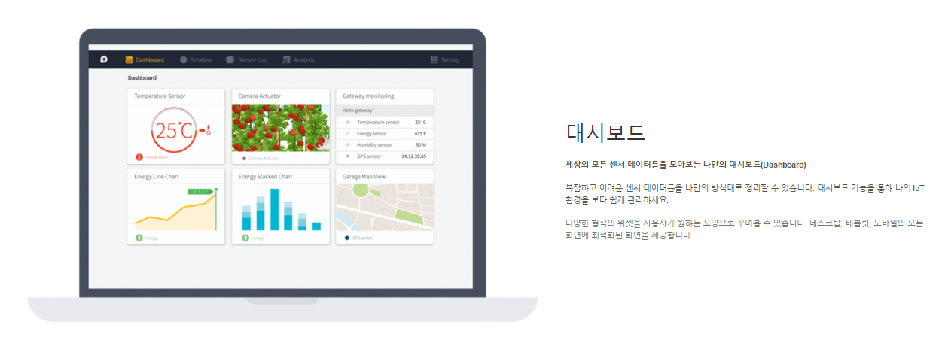
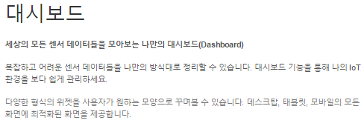
Introduction about Thing+
Dashboard

Slide 19
Introduction about Thing+
Dashboard (cont’d)

Slide 20
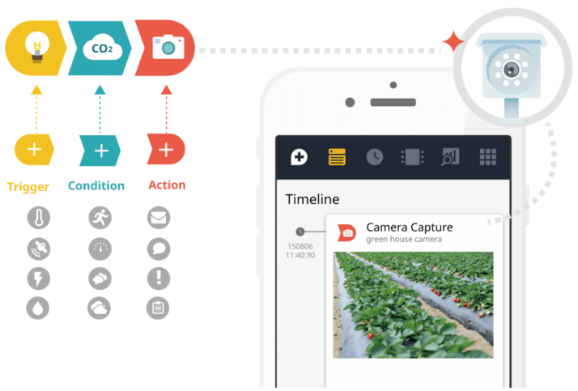
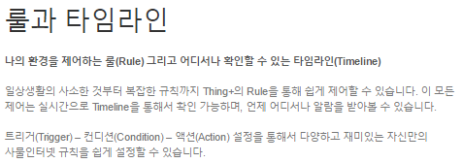
Introduction about Thing+
Rule and Timeline

Slide 21
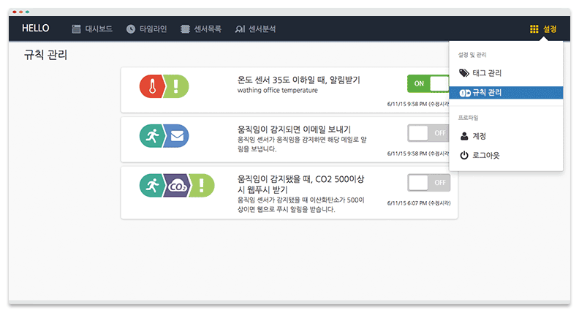
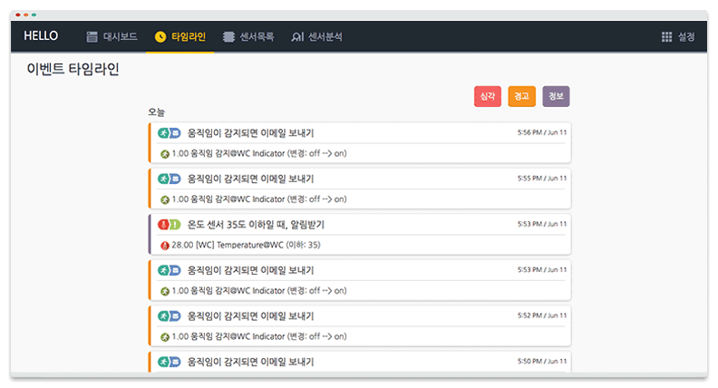
Introduction about Thing+
Rule and Timeline (cont’d)

Slide 22
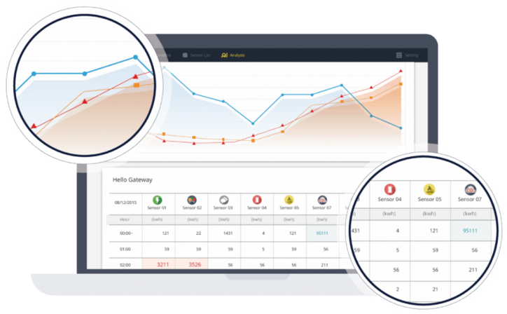
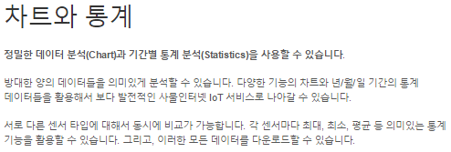
Introduction about Thing+
Chart and Statistics

Slide 23
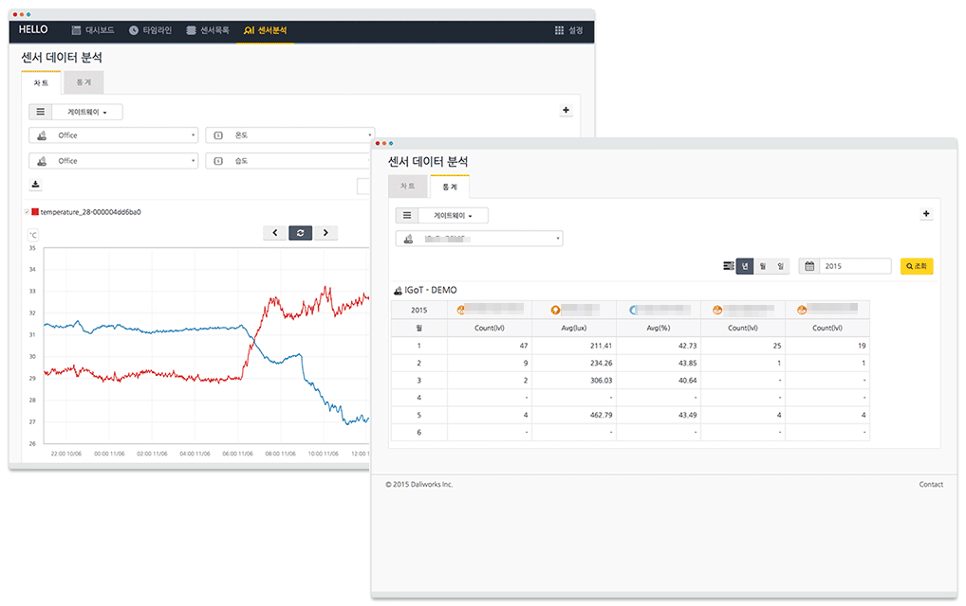
Introduction about Thing+
Chart and Statistics (cont’d)

Slide 24
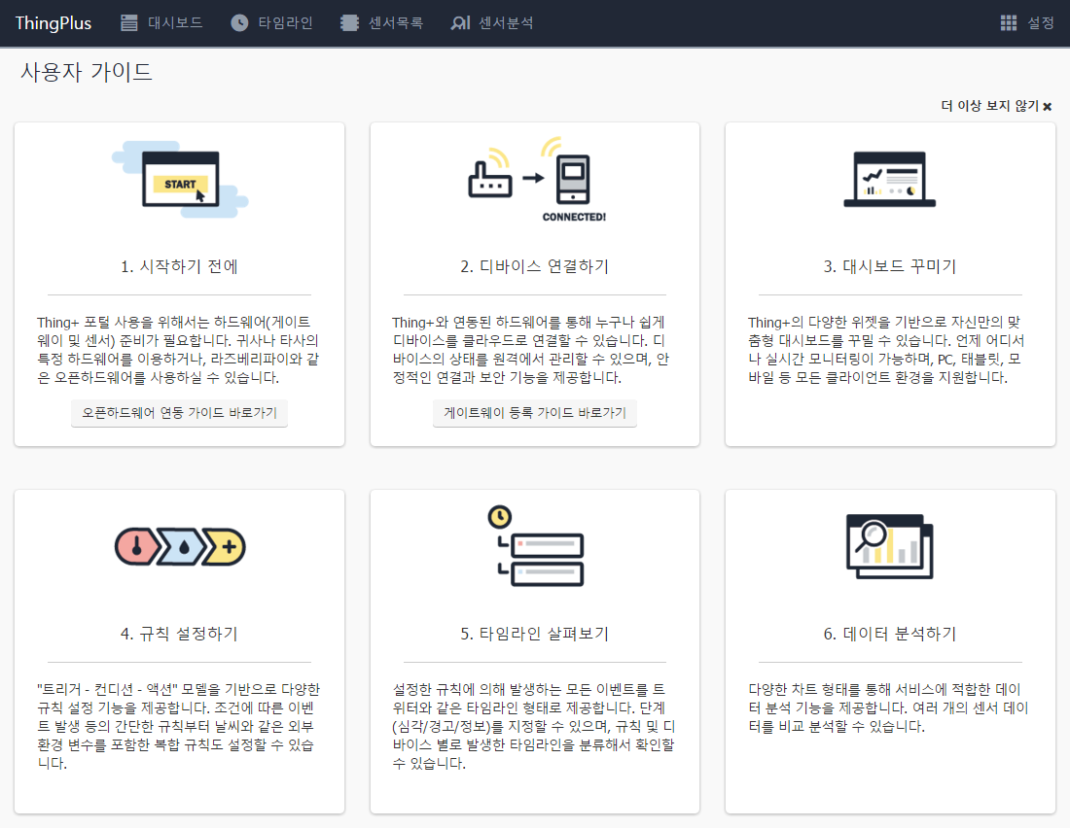
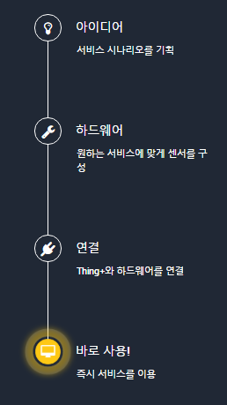
Introduction about Thing+
Development flow

Slide 25
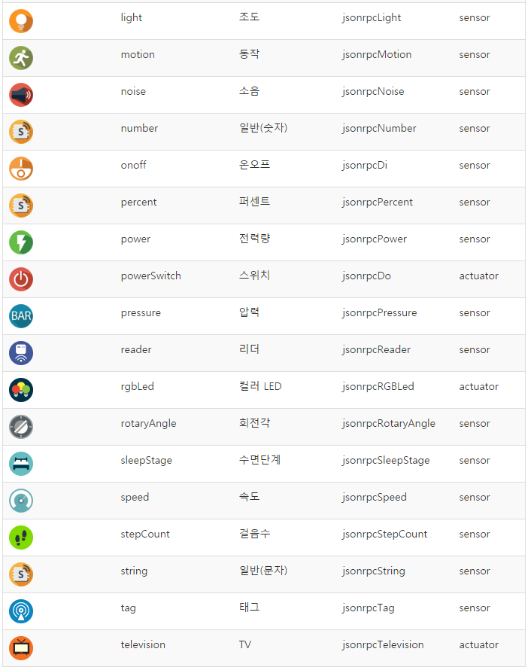
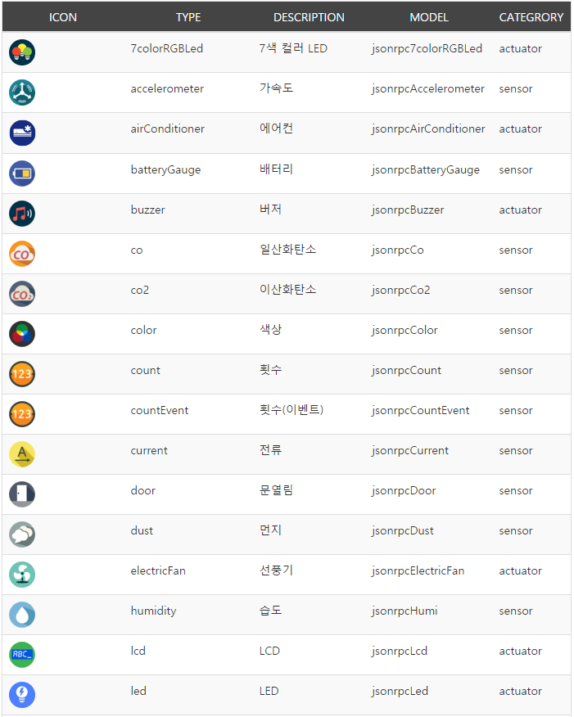
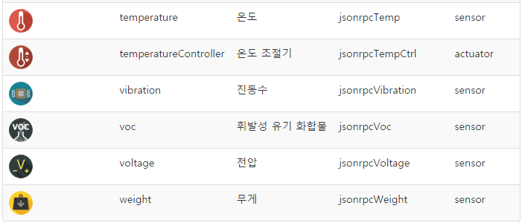
Introduction about Thing+
Support
Sensors and Actuators

Slide 26
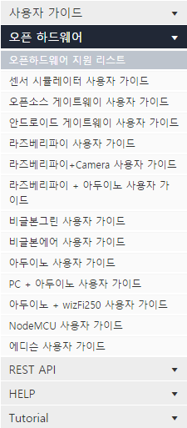
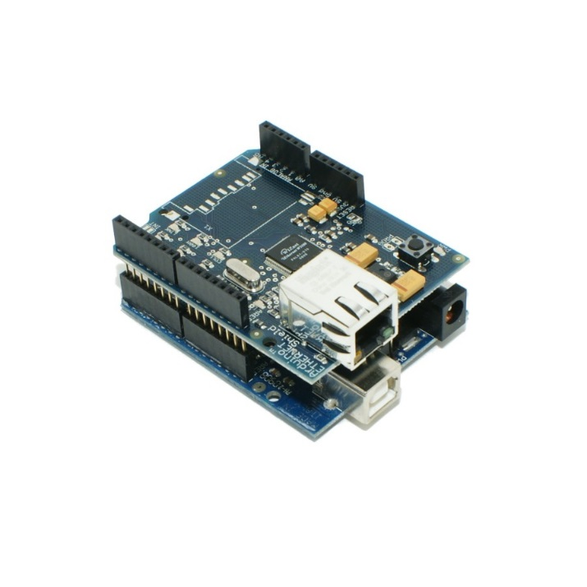
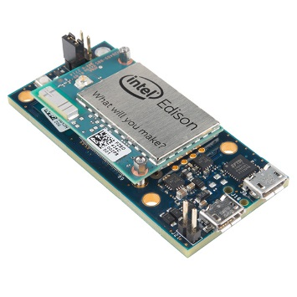


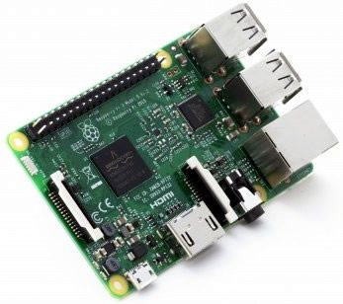
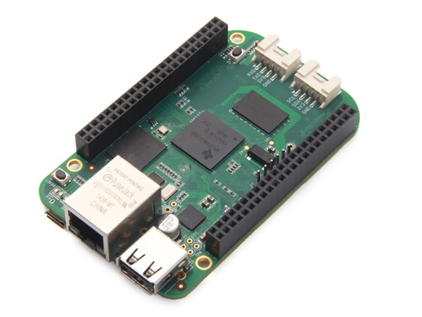
Introduction about Thing+
Support OSHW Platforms

Slide 27
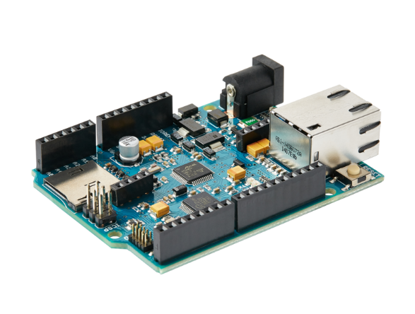

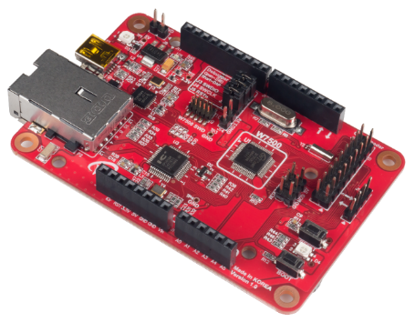
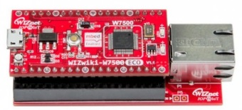
Introduction about Thing+
Non-SSL Port supported
Arduino Platforms
Thing+
Cloud Service
Lightweight Hardware Platforms for IoT
(e.g., WIZwiki Platform)

Slide 28


<실습 소개>
실습 구성 요소
하드웨어 구성
[실습 #1] 개발 환경 구축 (Arduino & Thing+)
[실습 #2] Arduino / Sensor 동작 실습
[실습 #3] 온/습도 모니터링 시스템 (Thing+ Dashboard)
[실습 #4] 조도 모니터링을 통한 사용자 알림 서비스 (Rule)

Slide 29
실습 구성 소개
구성 요소 및 하드웨어

Slide 30

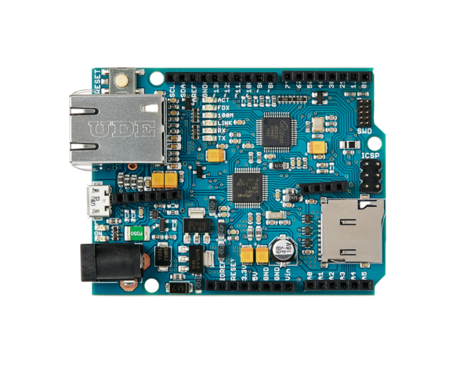
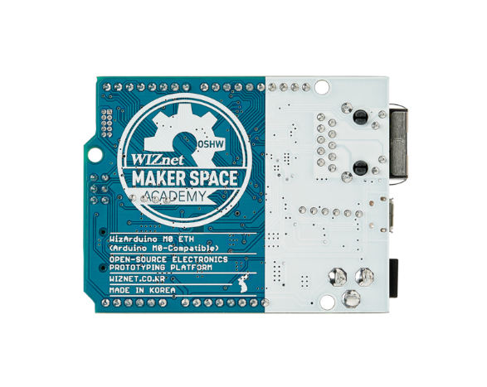

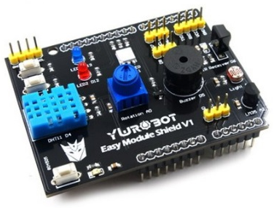
실습 소개: 구성 요소
Components and Services
<OSHW Platform>
<IoT Cloud Platform>
WIZnet WizArduino M0 ETH
(Arduino M0 + Ethernet)
YwRobot
Easy Module Shield V1

Slide 31
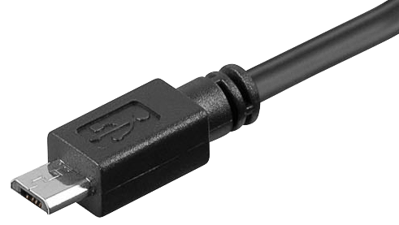

실습 소개: 하드웨어 구성
Stacking Arduino Shields
WIZnet WizArduino M0 ETH
(Arduino M0 + Ethernet)
YwRobot
Easy Module Shield V1
USB Micro-B Cable
LAN Cable

Slide 32
실습 소개: 하드웨어 구성 (cont’d)
WizArduino M0 ETH
ATSAMD21G18 MCU with a 32-bit ARM® Cortex™-M0+
Compatible with Arduino M0 Board (www.arduino.org)
Up to 48MHz Clock Speed, 256KB Flash Memory, 32K SRAM
W5500 TCP/IP Embedded Ethernet Controller

Slide 33
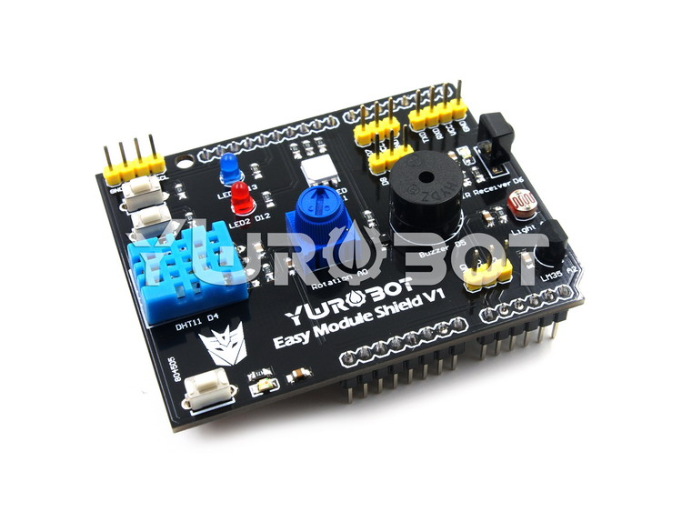
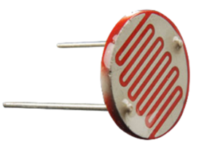
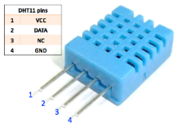
실습 소개: 하드웨어 구성 (cont’d)
Top View: Easy Module Shield V1
Piezo Buzzer
Piezoelectric Buzzer
(Digital)
RGB LED
Light Emitting Diode
(Digital)
CDS
Light Sensor
(Analog)
DHT11
Temperature /
Humidity Sensor
(Digital)

Slide 34
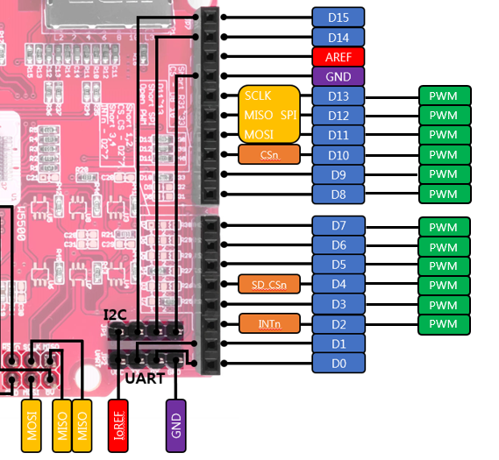
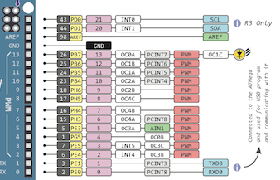
실습 소개: 하드웨어 구성 (cont’d)
SPI Pinout: Arduino & W5500 Ethernet Shield
주의사항
본 Pinout은 WizArduino와 동일한 핀 배치임
Ethernet 기능 활용 시, SPI 핀을 제외한 나머지 핀 활용
SPI bus signals
(SCLK / MISO / MOSI / CS)
SPI Pinout:
Arduino Mega2560
SPI Pinout:
W5500 Ethernet Shield

Slide 35
실습 #1
개발 환경 구축
Arduino IDE 설치
하드웨어 연결 및 확인
Thing+ 가입하기 / 둘러보기

Slide 36

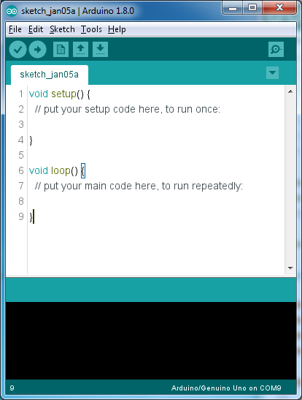
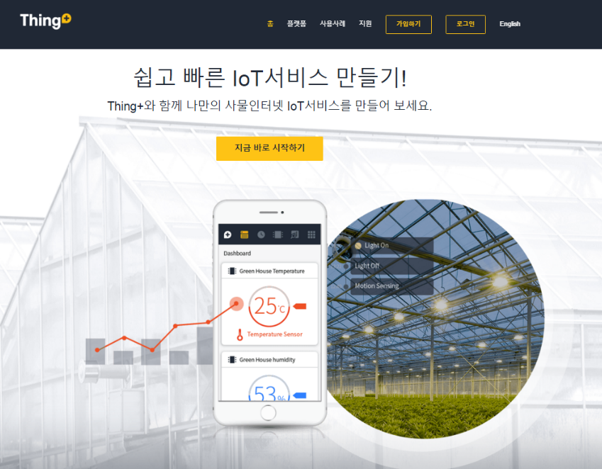
실습 #1: 개발 환경 구축
IoT 서비스 구현을 위한 개발환경 구축
Arduino IDE 설치 및 드라이버 구성
Thing+ 회원 가입 및 둘러보기
Arduino IDE
(http://www.arduino.cc
or http://www.arduino.org)
Thing+ Cloud
(https://thingplus.net)

Slide 37
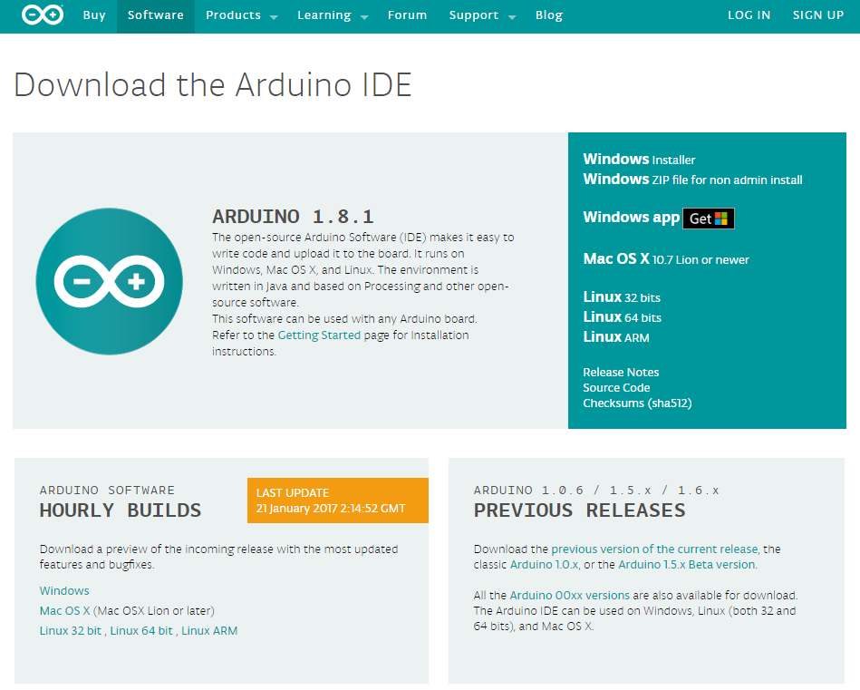
실습 #1: 개발 환경 구축
Download the Arduino IDE www.arduino.cc
https://www.arduino.cc/en/Main/Software

Slide 38
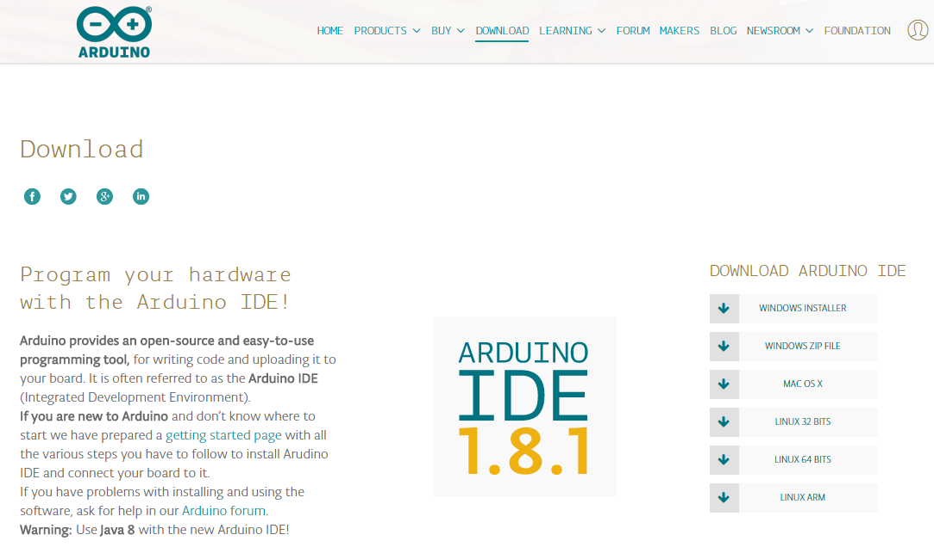
실습 #1: 개발 환경 구축
Download the Arduino IDE www.arduino.org (cont’d)
http://www.arduino.org/downloads

Slide 39
실습 #1: 개발 환경 구축
Arduino IDE

Slide 40
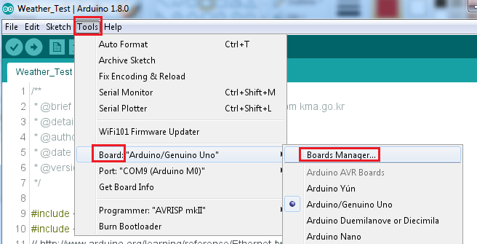
실습 #1: 개발 환경 구축
Board Manager를 이용한 Board 추가

Slide 41
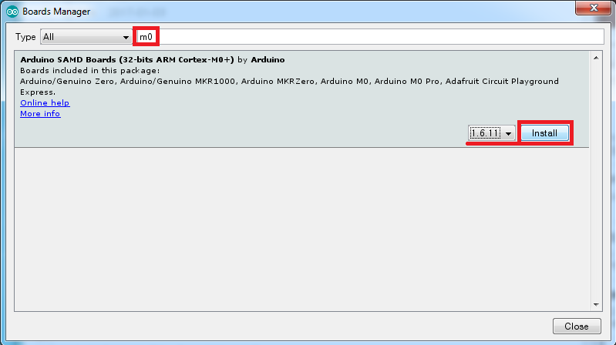
실습 #1: 개발 환경 구축
Board Manager를 이용한 Board 추가 (cont’d)
M0 입력 후, Arduino SAMD Boards Install 진행
관련 드라이버 설치
초기 설치 시, 관련 드라이버 설치 팝업 창이 나옵니다.
꼭 설치하셔야 정상 동작을 확인 할 수 있습니다.

Slide 42
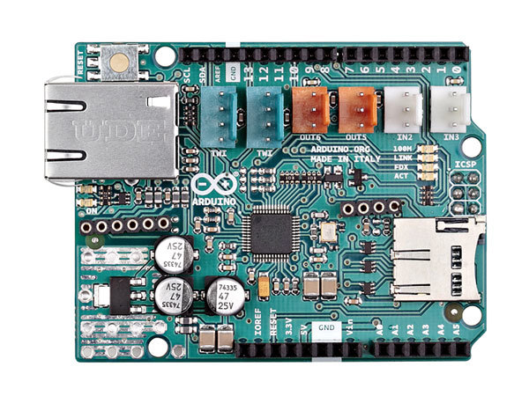
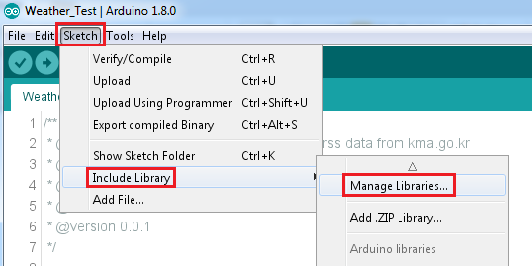

실습 #1: 개발 환경 구축
Ethernet2 Library 설치
Ethernet 기능을 위한 W5500 chip은 Ethernet2 Library를 사용
[Manage Libraries] 선택 후 ethernet2 로 검색
Arduino Ethernet Shield v2
(WIZnet W5500 적용)

Slide 43


실습 #1: 개발 환경 구축
Arduino 연결 및 Board 선택
Arduino Board 선택 절차
도구(Tools) -> Board
Arduino M0 선택
Board가 연결된 COM Port 확인
Driver 설치에 실패 할 경우
‘아두이노 기초 및 이더넷 시작하기’ 강의자료의
‘5. Arduino Driver 설치 에러 발생’ (p.42~) 참조
Link: http://wiznetacademy.com/wp/wp-content/uploads/2016/07/Lecture_Note_Arduino_Ethernet.pdf

Slide 44


실습 #1: 개발 환경 구축
Arduino IDE: Upload 상세 메시지 출력 설정
Arduino Board: upload 상세 메시지
파일(File) -> 환경설정(Preferences)
다음 동작 중 자세한 설명 보이기(Show verbose output during): 업로드(upload)에 체크

Slide 45
실습 #1: 개발 환경 구축
실습에 활용할 Arduino 라이브러리 설치
Library Manager를 통해 설치 (timer 별도 설치)
필요한 각각 라이브러리를 확인 후, 각각 다운로드 및 설치
제공된 실습 파일에 포함
Thingplus
https://github.com/daliworks/arduino_library
ArduinoJson
https://github.com/bblanchon/ArduinoJson
PubSubClient
https://github.com/knolleary/pubsubclient
Time (timekeep)
http://playground.arduino.cc/code/time
Timer
http://www.doctormonk.com/2012/01/arduino-timer-library.html
SimpleDHT
https://github.com/winlinvip/SimpleDHT/releases
Manage Libraries 기능 활용
Ethernet2 라이브러리 설치와 동일

Slide 46


실습 #1: 개발 환경 구축
실습에 활용할 Arduino 라이브러리 설치 (cont’d)
Libraries: Thingplus / ArduinoJson / PubSubClient / Time (timekeep)
SimpleDHT / Timer
<Arduino의 사용자 Libraries 폴더>
C:\Users\Administrator\Documents\Arduino\libraries
<제공된 ArduinoLibraries 폴더>
Copy & Paste
필요한 상세 라이브러리 리스트
Thing+ 오픈하드웨어 지원: 아두이노 사용자 가이드 참조
Link: http://support.thingplus.net/ko/open-hardware/arduino-noSSL-user-guide.html

Slide 47

실습 #1: 개발 환경 구축
실습에 활용할 Arduino 라이브러리 설치 (cont’d)
PubSubClient: Header file 수정

Slide 48

실습 #1: 개발 환경 구축
Thing+ 회원가입
https://iot.thingplus.net

Slide 49
실습 #1: 개발 환경 구축
Thing+ 둘러보기

Slide 50
실습 #2
Arduino / Sensor 동작 실습
Sensor 둘러보기
Arduino 코드 구성
동작 확인

Slide 51

실습 #2: Arduino / Sensor 동작 실습
센서 및 장치의 동작 확인
IoT 서비스 구현 시 활용할 Arduino / Sensor 등 하드웨어 동작 확인
Arduino 코드 구성 및 펌웨어 업로드 실습
Arduino IDE
WizArduino M0 ETH + Easy Module Shield V1

Slide 52



실습 #2: Arduino / Sensor 동작 실습
Sensor / Actuators
DHT11
Temperature /
Humidity Sensor
Digital 4
Input
CDS
Light Sensor
Analog 1
Input
Piezo Buzzer
Piezoelectric
Buzzer
Digital 5
Output
LED
Light Emitting Diode
Digital 9
Output

Slide 53
실습 #2: Arduino / Sensor 동작 실습
Arduino 코드 기본 구조
setup()
전원 인가 시 가장 처음에 한 번만 실행
각종 설정 및 초기화 담당
loop()
실제 응용 동작, 반복 수행
Arduino 응용 프로그램의 main routine

Slide 54


실습 #2: Arduino / Sensor 동작 실습
LED Blink 예제
Arduino Blink 예제: 동작 확인 과정
파일 > 예제 > 01. Basics > Blink 선택
Setup / Loop 구성 확인
LED의 Pin 번호 확인 및 코드 수정
LED_BUILTIN = Digital 13 Pin
컴파일 및 펌웨어 업로드
동작 확인

Slide 55

실습 #2: Arduino / Sensor 동작 실습
Arduino Source code
Arduino Sensors 예제 코드
제공된 파일의 2_ArduinoExamples 폴더 선택
P1_TestSensors_EasyShield_WizArduino 폴더 선택
P1_TestSensors_EasyShield_WizArduino.ino 실행
Sensor의 Pin 번호 및 코드 확인
컴파일 및 펌웨어 업로드
동작 확인

Slide 56
실습 #3
Thing+ Dashboard를 활용한
온/습도 모니터링 시스템
Arduino 코드 구성
Thing+ Gateway / Dashboard 구성
동작 확인

Slide 57



실습 #3: 온/습도 모니터링 시스템
Thing+ Dashboard를 활용한 Arduino 온/습도 센서 모니터링
Gateway 설정 및 Sensor ID 확인
Dashboard 구성
Arduino 코드 구조 및 활용된 라이브러리 확인
WIZnet WizArduino M0 ETH
(Arduino M0 + Ethernet)
Thing+
Dashboard
YwRobot
Easy Module Shield V1

Slide 58



실습 #3: 온/습도 모니터링 시스템
Thing+ 게이트웨이 등록
대시보드
초기 접속 시 볼 수 있는 빈 페이지
설정: 게이트웨이 관리의 (+) 클릭
새로운 게이트웨이 등록

Slide 59

실습 #3: 온/습도 모니터링 시스템
Thing+ 게이트웨이 등록 (cont’d)
[게이트웨이 인증서/API 키 발급받기] 선택
게이트웨이 등록 시, 먼저 수행

Slide 60

실습 #3: 온/습도 모니터링 시스템
Thing+ 게이트웨이 등록 (cont’d)

Slide 61

실습 #3: 온/습도 모니터링 시스템
Thing+ 게이트웨이 등록 (cont’d)
게이트웨이 모델: Arduino – Developer 선택
Non-SSL 연결을 지원하는 게이트웨이 모델

Slide 62

실습 #3: 온/습도 모니터링 시스템
Thing+ 게이트웨이 등록 (cont’d)
게이트웨이 아이디: 장치의 MAC 주소 입력
추후 연결 인증 및 데이터 교환 Topic에 사용
게이트웨이 API 키 등록 진행
게이트웨이 API 키는 Thing+ 서비스에 MQTT 연결 시 password로 활용

Slide 63

실습 #3: 온/습도 모니터링 시스템
Thing+ 게이트웨이 등록 (cont’d)
API Key 기록
MQTT 연결 시 password로 활용
Arduino source code에 추가
게이트웨이 등록 진행

Slide 64

실습 #3: 온/습도 모니터링 시스템
Thing+ 게이트웨이 등록 (cont’d)
게이트웨이 이름 및
디바이스 이름
구분 가능한 임의의 이름을 자유롭게 입력
사용할 센서의 ID 확인
추후 데이터 교환 Topic에 사용
센서의 ‘Name’
필요에 따라 수정

Slide 65

실습 #3: 온/습도 모니터링 시스템
Thing+ 게이트웨이 등록 – 완료
게이트웨이
등록 완료

Slide 66

실습 #3: 온/습도 모니터링 시스템
Thing+ Dashboard: 센서 추가
위젯 > 센서 등록 > 완료
온도 센서 등록
이름 입력 및 Temperature_0 선택

Slide 67

실습 #3: 온/습도 모니터링 시스템
Thing+ MQTT 연결 프로토콜
Dashboard로 센서 값을 전달하기 위한 규칙들
1. MQTT 연결 설정

Slide 68

실습 #3: 온/습도 모니터링 시스템
Thing+ MQTT 연결 프로토콜 (cont’d)
Dashboard로 센서 값을 전달하기 위한 규칙들
2. MQTT 상태 전송

Slide 69

실습 #3: 온/습도 모니터링 시스템
Thing+ MQTT 연결 프로토콜 (cont’d)
Dashboard로 센서 값을 전달하기 위한 규칙들
3. MQTT 센서 값 전송

Slide 70

실습 #3: 온/습도 모니터링 시스템
Thing+ MQTT 연결 프로토콜 (cont’d)
Dashboard로 센서 값을 전달하기 위한 규칙들
4. N개의 MQTT 센서 값 전송

Slide 71




실습 #3: 온/습도 모니터링 시스템
Arduino Source code
Sensors and Actuators
Temperature sensor, Light sensor, LED …
NTP Client:
Synchronize the time of a device to reference time source (UTC)
Thingplus Library:
Thing+ official arduino library for Non-SSL port
MQTT PubSubClient:
Opensource MQTT library for connecting Thing+ IoT Cloud
Arduino and Ethernet Libraries:
Base libraries and Ethernet interface

Slide 72
실습 #3: 온/습도 모니터링 시스템
Arduino Source code
(cont’d)
온도 모니터링을 위한 예제 코드
Arduino IDE의 상단 메뉴 File > Examples 선택
제공된 파일의 2_ArduinoExamples 폴더 선택
P2…TempLED 폴더 선택
P2_ThingPlus_ArduinoEthernet_WizArduino_TempLED
폴더 내에 위치한 ino 확장자 파일 실행
Thing+ 클라우드에 접속하기 위한 사용자 정보 수정
MAC 주소: 실습용 WizArduino의 MAC 스티커 참조 {0x00, 0x08, 0xDC, 0x__, 0x__, 0x__ }
사용자 인증을 위한 정보 수정 (MAC 기반)
MAC address
API Key
Sensors ID
컴파일 및 펌웨어 업로드
동작 확인

Slide 73

실습 #3: 온/습도 모니터링 시스템
Arduino 온/습도 센서 모니터링: 동작 확인

Slide 74
실습 #3: 온/습도 모니터링 시스템
Arduino 온/습도 센서 모니터링: 동작 확인

Slide 75

실습 #3: 온/습도 모니터링 시스템
Arduino 온/습도 센서 모니터링: 습도 정보 및 LED 추가
1. Arduino 코드와 위젯을 추가해 봅시다.
습도 정보는 Percent를 이용하여 대시보드에 위젯 추가
Arduino code에 습도 정보 전송 코드 추가 (온도 전송 참조)
2. LED는 Arduino board의 9번 핀을 이용하여 동작 확인
On / Off / Blink

Slide 76
실습 #4
조도 모니터링 및 Thing+ Rule을 활용한
사용자 알림 서비스 구현
Arduino 코드 구성
Thing+ Dashboard 구성
Thing+ Rule 생성
동작 확인

Slide 77






실습 #4: 밝기 변화에 따른 사용자 알림 서비스 구현
조도 센서의 밝기 변화에 따른 Email 사용자 알림 서비스 구현
추가된 Sensor ID 확인 및 Dashboard 구성
Arduino 코드에 조도 센서 및 Publish 추가
Thing+ Rule 추가 및 Email 전송 확인
Notification
WIZnet WizArduino M0 ETH
(Arduino M0 + Ethernet)
YwRobot
Easy Module Shield V1
Email
Thing+
Dashboard / Rules

Slide 78

실습 #4: 밝기 변화에 따른 사용자 알림 서비스 구현
Arduino 코드 수정 및 Dashboard 구성
조도 센서(light) 선택, 나머지는 실습 #3과 동일하게 진행
Arduino 코드를 수정하여 조도 센서의 값 읽기 / 전송 기능 추가
조도 센서 추가 완료

Slide 79

실습 #4: 밝기 변화에 따른 사용자 알림 서비스 구현
규칙(Rule) 추가를 위한 가상 시나리오 구성
시나리오:
해당 Device는 위즈네트 사무실에 설치되어 있다.
조도 센서(light sensor)의 값(0~1023)이 ‘700 이하’ 이면 모든 조명이 꺼진 것으로 가정한다.
모든 조명이 꺼지면 전 사원이 퇴근 한 것으로 가정한다.
전 사원이 퇴근하면 관리자에게 이메일 발송 알림

Slide 80

실습 #4: 밝기 변화에 따른 사용자 알림 서비스 구현
규칙(Rule) 만들기 (cont’d)
설정 > 규칙 관리 > 직접 만들기

Slide 81

실습 #4: 밝기 변화에 따른 사용자 알림 서비스 구현
규칙(Rule) 만들기 (cont’d)
Trigger Type
‘조도’ 선택

Slide 82

실습 #4: 밝기 변화에 따른 사용자 알림 서비스 구현
규칙(Rule) 만들기 (cont’d)
Trigger Method
기준 값 ‘이하’ 선택

Slide 83

실습 #4: 밝기 변화에 따른 사용자 알림 서비스 구현
규칙(Rule) 만들기 (cont’d)
Parameter
기준 값 입력
Action 선택

Slide 84

실습 #4: 밝기 변화에 따른 사용자 알림 서비스 구현
규칙(Rule) 만들기 (cont’d)

Slide 85

실습 #4: 밝기 변화에 따른 사용자 알림 서비스 구현
규칙(Rule) 만들기 (cont’d)
Action Type
이메일 선택

Slide 86

실습 #4: 밝기 변화에 따른 사용자 알림 서비스 구현
규칙(Rule) 만들기 (cont’d)
Action Method
이메일 보내기 (send) 선택

Slide 87

실습 #4: 밝기 변화에 따른 사용자 알림 서비스 구현
규칙(Rule) 만들기 (cont’d)
Parameters
이메일 수신자
제목 및 내용
상세 내용 설명과 함께, 규칙에 따른 값 포함 가능

Slide 88

실습 #4: 밝기 변화에 따른 사용자 알림 서비스 구현
규칙(Rule) 만들기 (cont’d)
규칙 마무리
규칙의 이름과 상세 설명 입력
‘완료’ 버튼을 누르면 규칙 생성 완료

Slide 89


실습 #4: 밝기 변화에 따른 사용자 알림 서비스 구현
규칙(Rule) 만들기: 결과 확인
Light Sensor - Chart
위즈네트 사무실 소등 기준 시간인 밤 10시 (22:00)에 값의 변화를 볼 수 있음

Slide 90

참고 : Thing+ Rule과 Slack을 활용한 모니터링 서비스
Slack을 통한 일정 주기 온도 센서 값 모니터링
Slack이란?
Slack 서비스 가입 및 Thing+ 연동 환경 구축
Thing+ Rule 추가 및 Thing+ Bot의 Notification 메시지 확인
Notification
WIZnet WizArduino M0 ETH
(Arduino M0 + Ethernet)
YwRobot
Easy Module Shield V1
Thing+
Dashboard / Rules

Slide 91

참고 : Thing+ Rule과 Slack을 활용한 모니터링 서비스
Slack이란?
그룹 채팅 시스템 개발사인 슬랙(Slack)이 개발한 업무용 채팅 앱
목적에 따라 다양한 channel을 구성, 업무 효율 향상이 목적
다양한 비즈니스 도구를 통합하여 활용하는 데에 강점

Slide 92


참고 : Thing+ Rule과 Slack을 활용한 모니터링 서비스
Slack을 통한 온도 정보 알림 확인
Slack Mobile Apps (Android)

Slide 93

Q&A
감사합니다

Slide 94
WIZnet Academy 2017
Arduino와 Thing+를 활용하여 손쉽게 구축하는 IoT 서비스
Thank you

